Slide 1
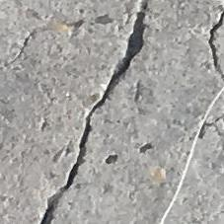
AI 工程营 · Day 2 · 图像二分类
含自主扩展
混凝土裂缝图像筛查器
多数类基线 vs 小型 CNN · 重点检查漏检裂缝
基于 Kaggle 真实混凝土裂缝照片：Positive / Negative 各 20,000 张，输出只用于安排人工复核顺序
40,000 张
0.813
43 张
真实图像
CNN 准确率
漏检裂缝
一条真实裂缝（Positive）

Slide 2
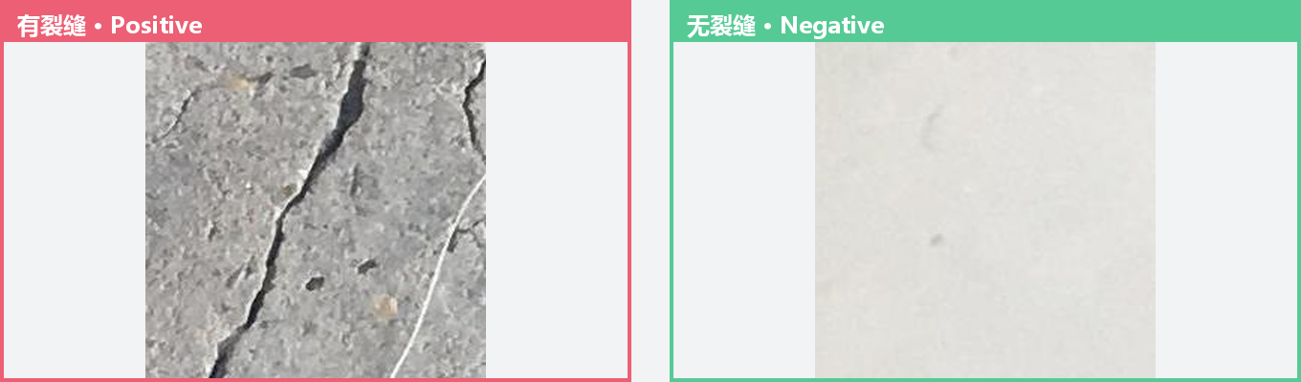
问题与使用者
一张混凝土照片进来，输出一个「可能有裂缝 / 未发现裂缝」的判断
使用者
需要先筛选大量照片、再安排人工复核的设施维护团队
问题
把照片分成「可能有裂缝 / 未发现裂缝」两组，优先推送可能有裂缝的，并检查有没有漏掉真裂缝
真实输入
模型看到的是图像像素，不是表格里的一行数字——CNN 自动从像素里学习裂缝的边缘与纹理
Kaggle Concrete Crack Images：Positive / Negative 各 20,000 张（经 --check-data 验证）
边界
只用于安排人工复核顺序，不替代现场检查、工程师判断或安全决策

Slide 3
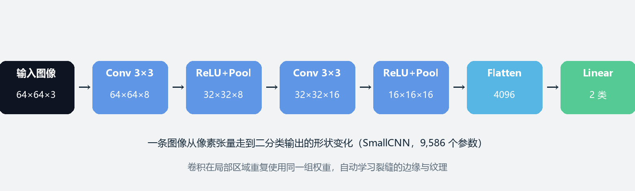
方法与基线
两条路线在同一数据、同一划分、同一指标下比较
简单基线 · 多数类
候选 · SmallCNN
总猜训练集最多的类别，完全不读图像像素
两层卷积 + 池化 + 全连接，9,586 个参数，训练 2 个 epoch
课程要求：同数据、同划分（seed 2026：训练 900 / 测试 300）、同指标——比较才公平 ｜ 自主扩展：ResNet18 迁移学习 + 消融 + 漏检优先阈值（见第 4 页）

Slide 4
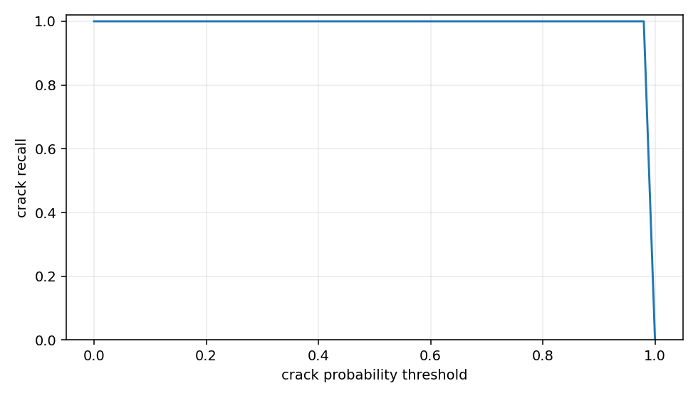
最重要证据：五个模型的同条件比较
同一 300 张留出测试图，seed 2026；浅蓝行 = 自主扩展（迁移学习 · 消融 · 漏检优先阈值），白行 = 课程要求内容
模型 | Accuracy | Crack Precision | Crack Recall | FN 漏检 | FP 误报
Majority baseline | 0.500 | 0.500 | 1.000 | 0 | 150
SmallCNN | 0.813 | 0.892 | 0.713 | 43 | 13
ResNet18 pretrained @ 0.5（扩展） | 0.997 | 0.993 | 1.000 | 0 | 1
ResNet18 pretrained @ 0.9996（扩展） | 0.953 | 1.000 | 0.907 | 14 | 0
ResNet18 scratch @ 0.5（扩展） | 0.983 | 0.993 | 0.973 | 4 | 1
迁移学习有效
同结构 ResNet18：pretrained 漏检 0 vs scratch 漏检 4——提升来自 ImageNet 预训练，不是网络更大
阈值是另一回事
验证集选出的 0.9996 在测试集漏检 14 张（recall 0.907），默认 0.5 反而漏检 0——对漏检最贵的业务，0.5 是更好的工作点
筛查价值
SmallCNN 漏 43 张 → ResNet18 漏 0 张、误报仅 1；但子集仍有相关图像泄漏风险，不推广到全部 40,000 张
验证集上的阈值-召回率曲线（只用于选阈值，test 仅评一次）

Slide 5
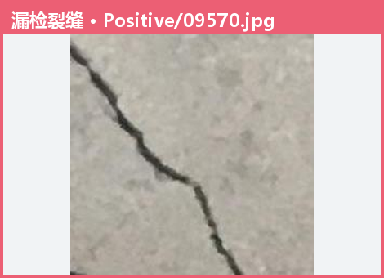
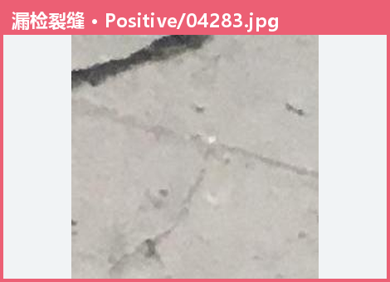
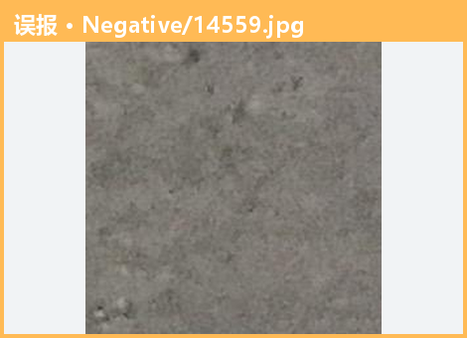
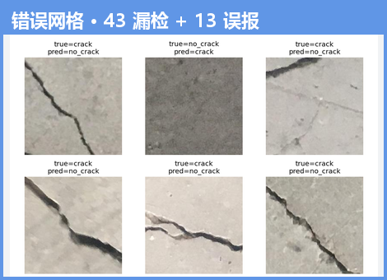
失败、限制与下一问题
一个真实漏检案例 + 边界 + 下一步（配图均为真实数据；蓝色小标 = 课程文件里没有的自主内容）
真实失败案例
为什么出错 自主分析
不能下的结论
下一问题 扩展方向
真实有裂缝，被预测无裂缝——比平均裂缝图更亮、对比更弱
偏亮 + 裂缝对比弱 + 边缘密度低，弱外观信号被当成干净表面（统计自 analyze_errors.py）
筛查≠安全鉴定；只报准确率会掩盖漏检；子集不推广到全部 40,000 张
下一步：Grad-CAM 热力图，看模型注意力在裂缝还是阴影/污渍——直接衔接现有失败案例分析

